Slide 1



Алматы 2025

Slide 2
КГУ «Центр социальных услуг «Шаңырақ»
Год постройки: 2001 г.
Площадь здания: 19 012,6 м²
Площадь территории: 3,0209 га
Цель: стационар для лиц оставшихся без попечительства
Количество койко-мест: 350
Услугополучатели: престарелые граждане и инвалиды I, II групп
Фактическое количество: 293 человек
Оказываемые услуги: Психологические; Медицинские; Культурные; Трудовые; Экономические; Правовые; Бытовые
Количество жилых помещений:
270 – однокомнатных
19 – двух и трех комнатных

Slide 3
Бюджет
Наименование | 2024 год | 2025 год
Выделено | 1 830,2 | 1 900,5
ФОТ | 1 027,1 | 1 077,5
Питание | 399,8 | 442,0
Коммунальные расходы | 222,6 | 289,7
Приобретение ЛС | 38,2 | 25,9
Текущий ремонт : | 142,4 (51,3 Текущий ремонт и благоустройство спортплощадки, 19,1 Ремонт актового зала и библиотеки, 23,7 благоустройство внутреннего блока, 22,2 ремонт фасада, 5,9 ремонт прачечной, 20,2 ремонт отопительной системы) | 65,5 (14,5 солевая шахта, 4,5 ремонт поливочной системы, 17,7 система видеонаблюдения, 28,8 система пожарной сигнализации)
Освоение | 99,9% | 70% (согласно плана)

Slide 4
СОСТАВ ПОЛУЧАТЕЛЕЙ УСЛУГ
Общее количество: 293
Пенсионеры по возрасту Лица с инвалидностью I и II группы | 263 30 | Мужчин: 138 Женщин: 125 Мужчин: 24 Женщин: 6
Гендерный состав: | Женщин: 131 Мужчин: 162
Национальность | Количество
Казахи | 101
Русские | 149
Корейцы | 6
Турки | 1
Татары | 8
Уйгуры | 6
Азербайджанцы | 2
Ингуши | 1
Белорусы | 2
Греки | 1
Немцы | 2
Дунгане | 1
Чечен | 1
Узбеки | 1
Мордвин | 3
Башкиры | 1
Украинцы | 7
Юридический и физический статус:
Дееспособные | 293
Недееспособные | 0
Получают паллиативную помощь | 104
Нарушение ОДА | 86

Slide 5
Штатная численность сотрудников
Количество сотрудников:
План: | 266,5
Факт: | 245
По блокам:
Соц. Блок: | 13 | Пищеблок: | 7
Медицинские работники: | 45 | Технический Персонал: | 99
Младший мед. персонал: | 64 | Административный персонал: | 17

Slide 6
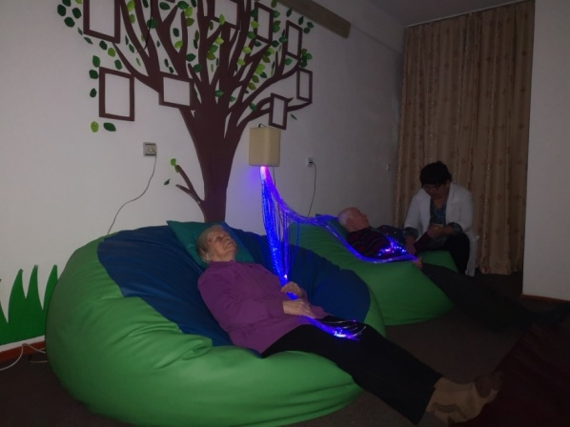
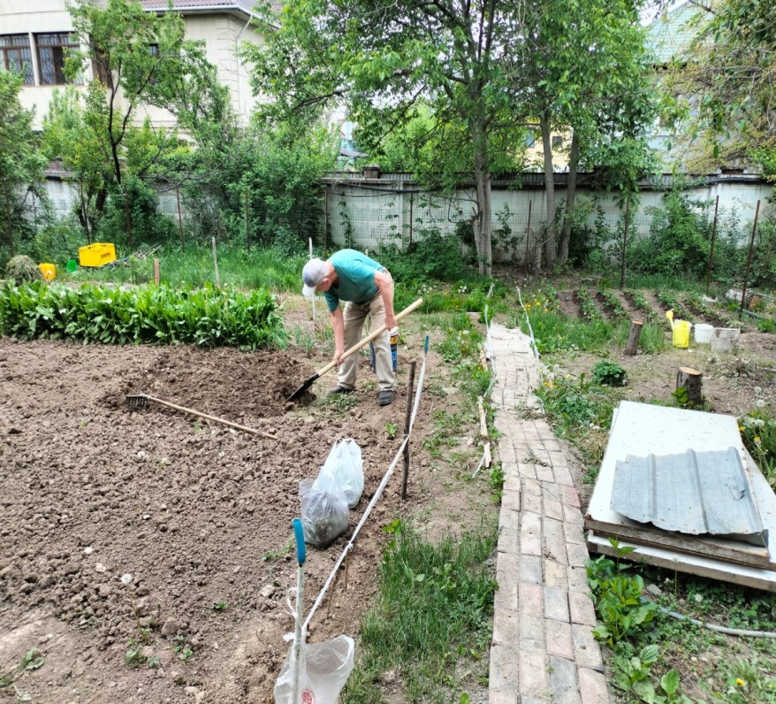
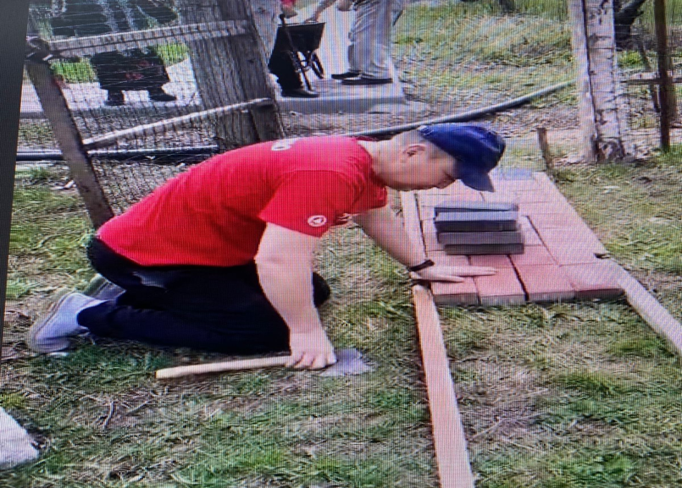
Социально – Психологические услуги
Сенсорная комната;
Сад – фитотерапия;
Индивидуальные беседы

Slide 7
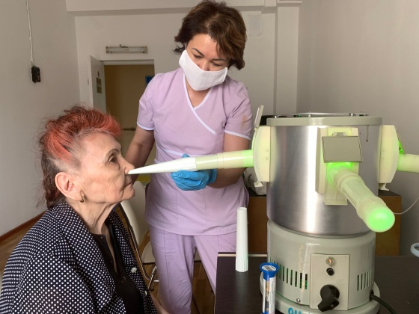
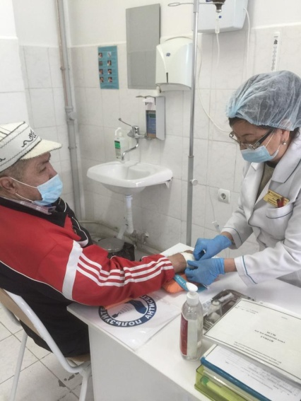
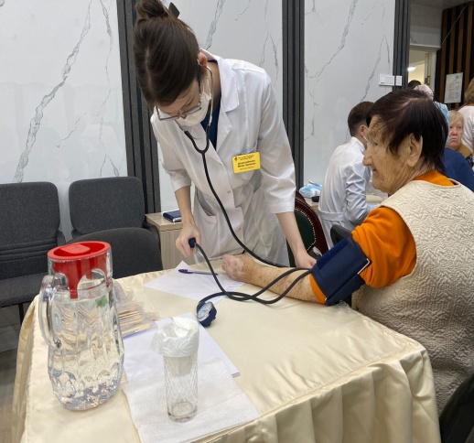
Социально – Медицинские услуги
10 видов физио-процедур;
Стоматологический кабинет;
Массаж;
Электромеханический массаж;
Магнито-терапия;
Медикаментозная терапия (поддерживающая антипсихотическая и противосудорожная терапия);
Витамино-терапия

Slide 8
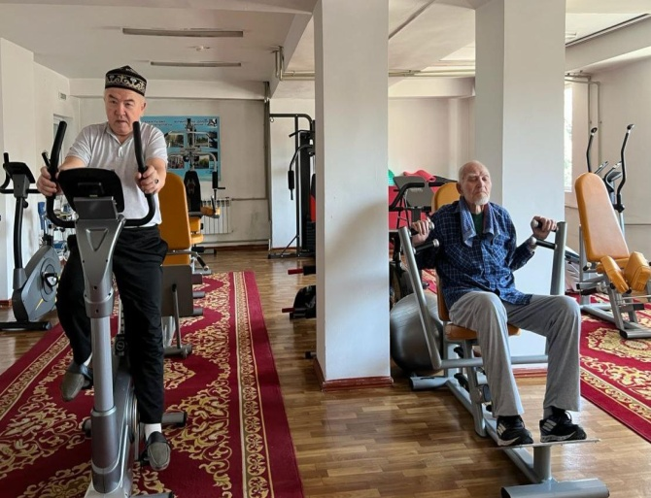
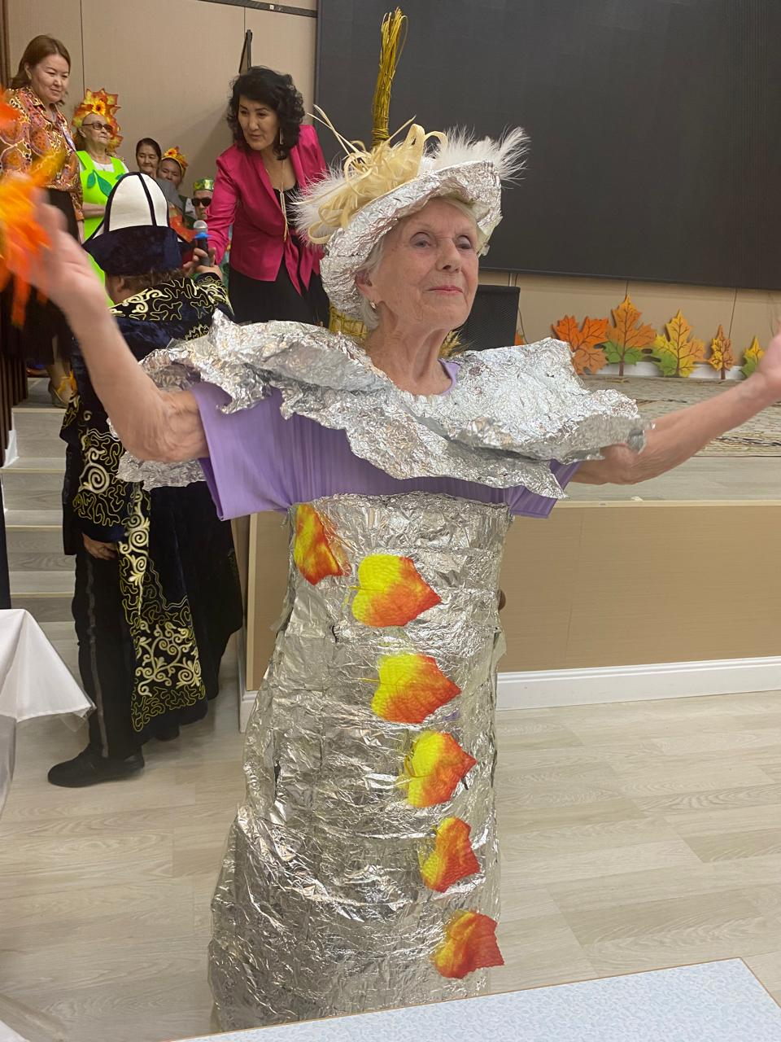
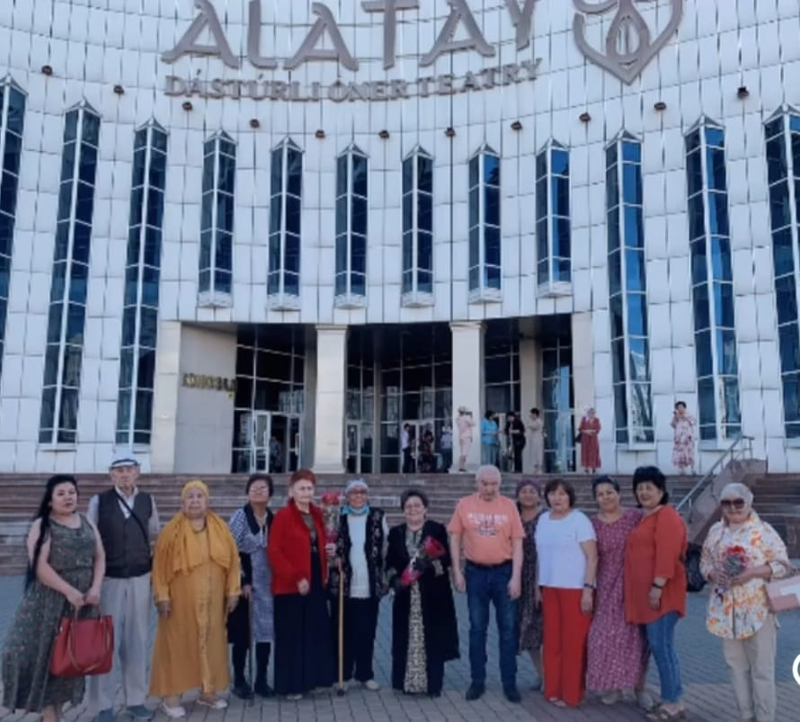
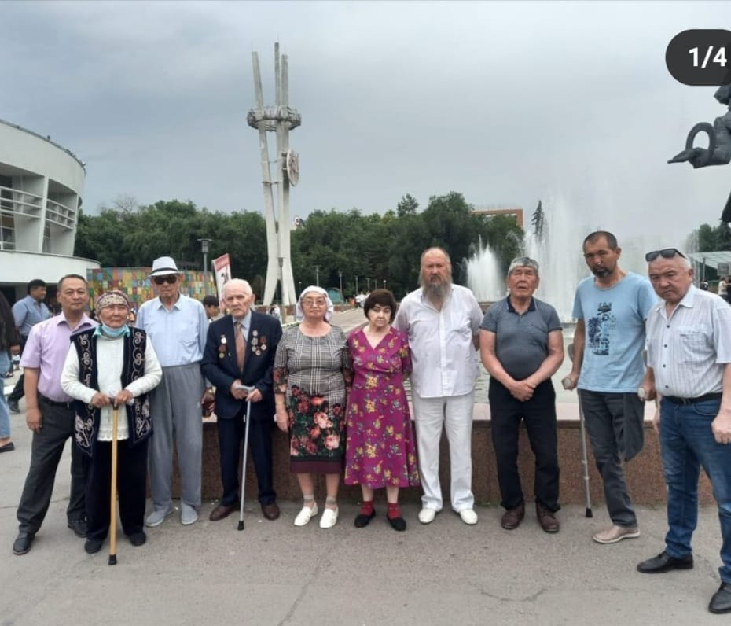
Социально – Культурные услуги
ЛФК более 20 видов тренажеров;
Еженедельное проведение культурно-массовых мероприятий в центре;
Выезды на культурные мероприятия

Slide 9
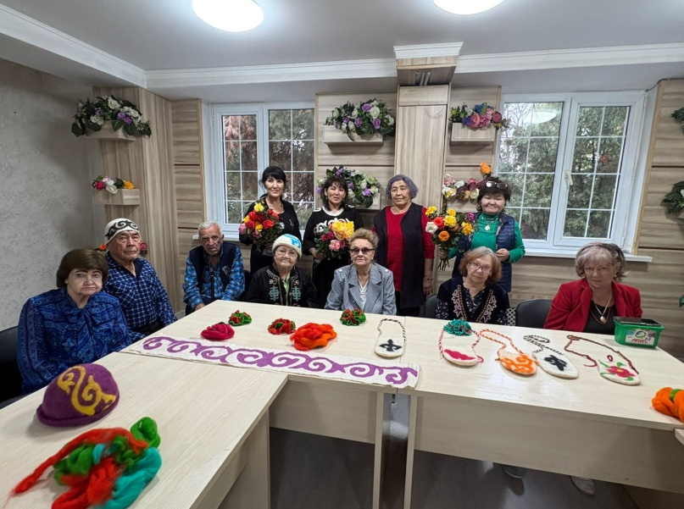
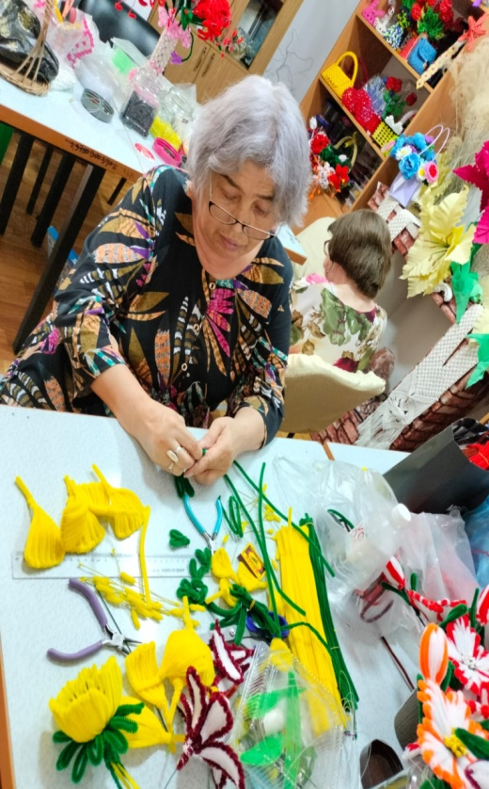
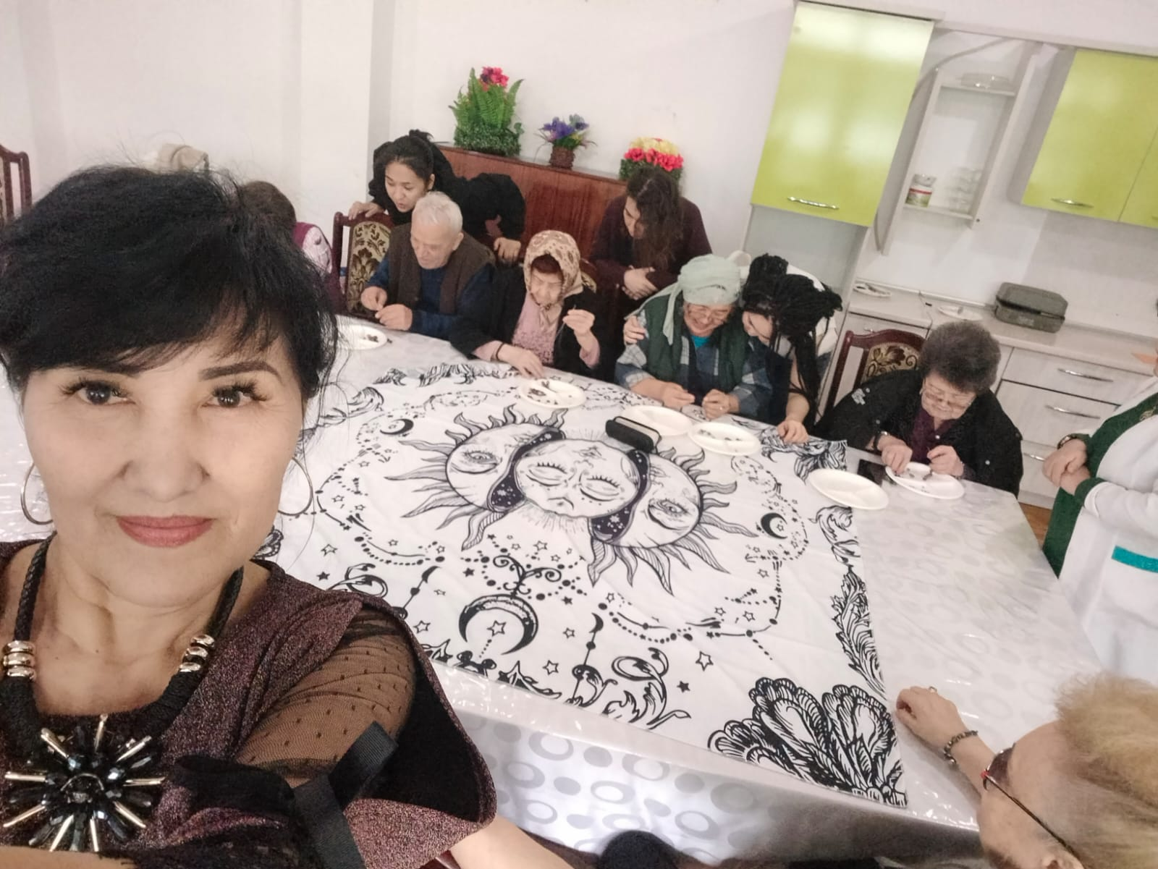
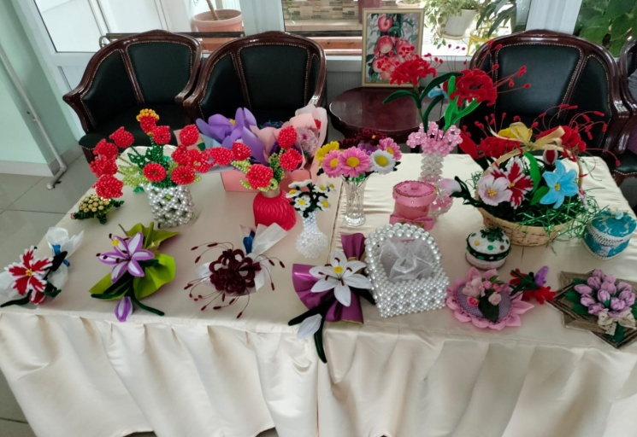
Социально – Трудовые услуги
Кабинет трудотерапии

Slide 10
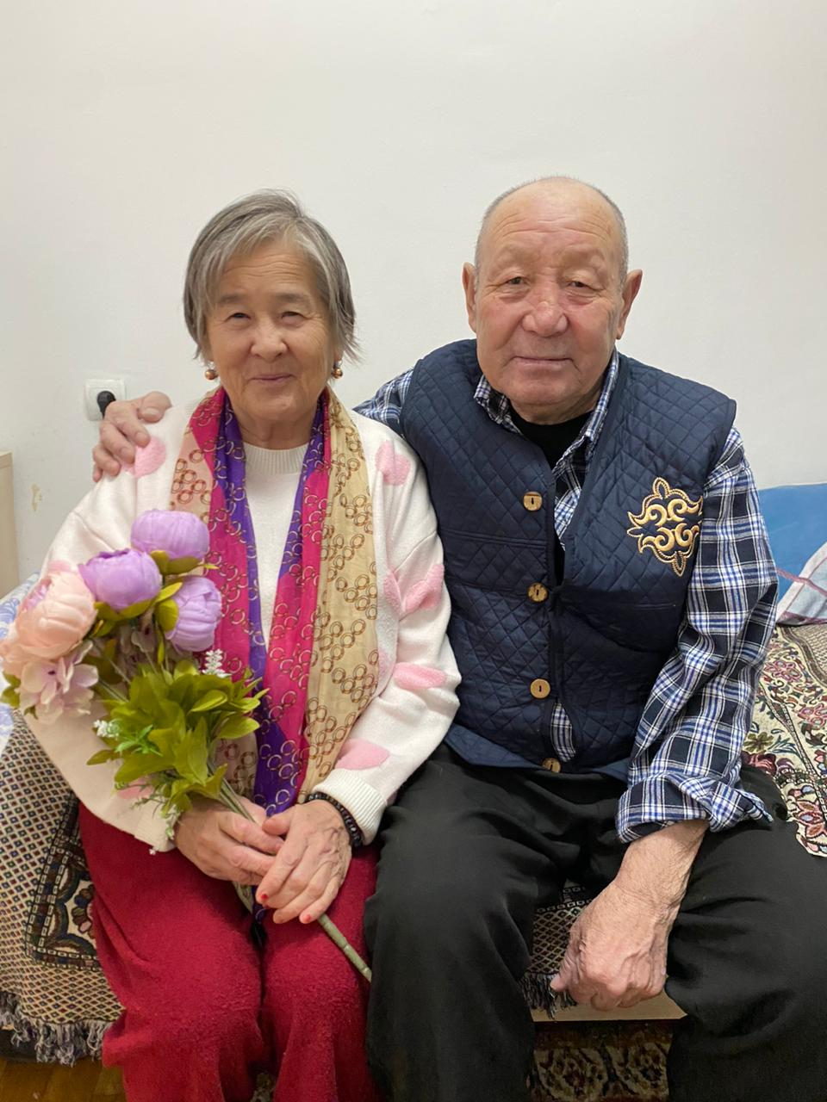
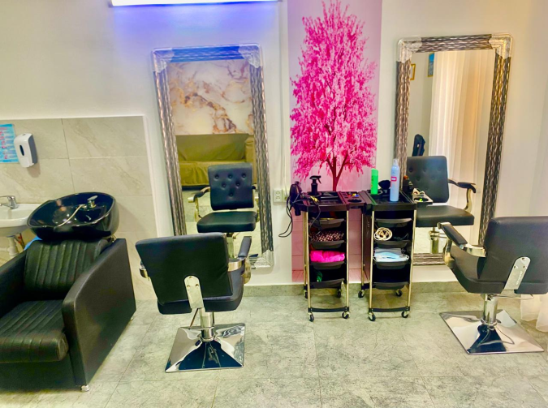
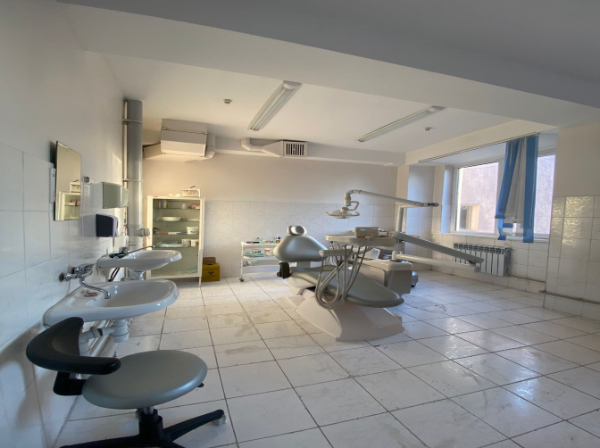
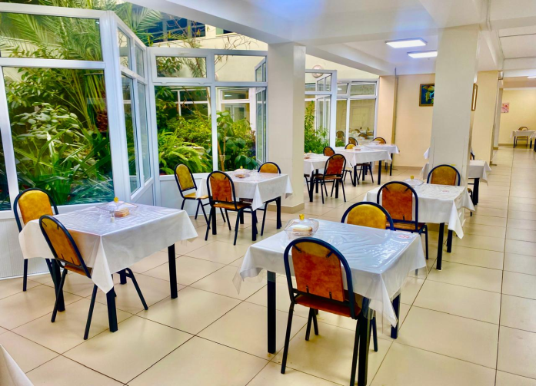
Социально – Бытовые услуги
Комфортабельные жилые помещения;
Парикмахерская;
Стоматологический кабинет;
Столовая;

Slide 11
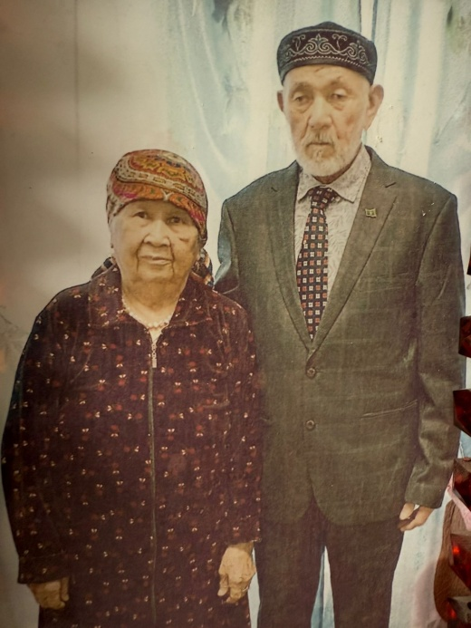
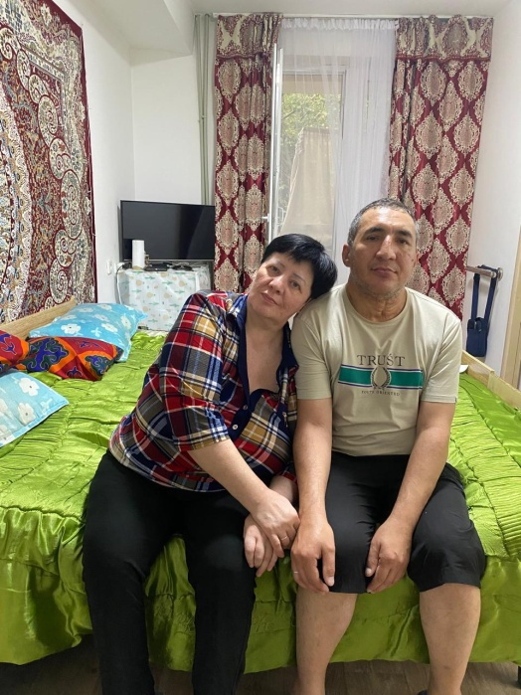
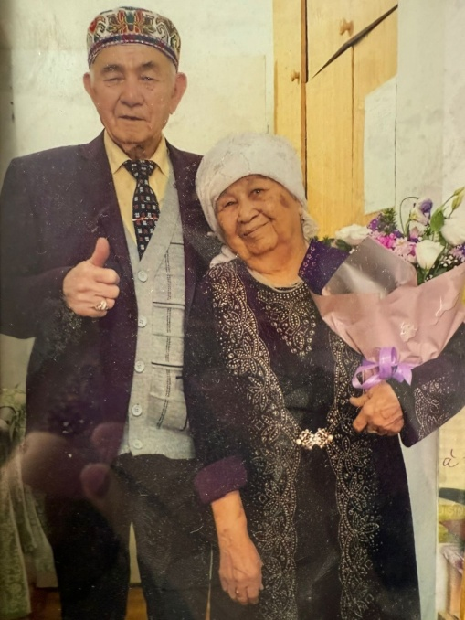
Содействие в социализации
В Центре находят не только заботу, но и вторую половинку
Повышение самооценки, развитие уверенности
Обучение навыкам общения, участие в бытовой и социальной жизни
Положительные изменения в поведении и эмоциональном состоянии

Slide 12
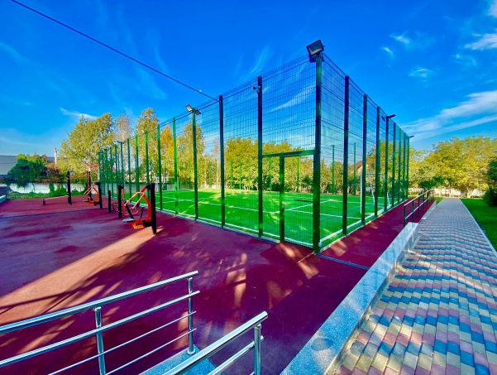
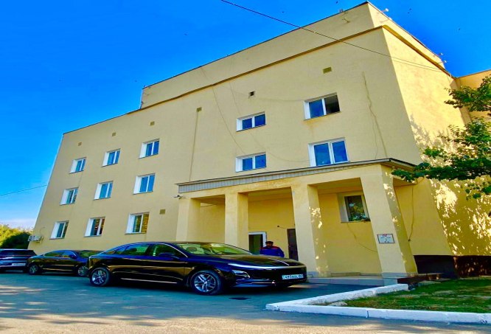
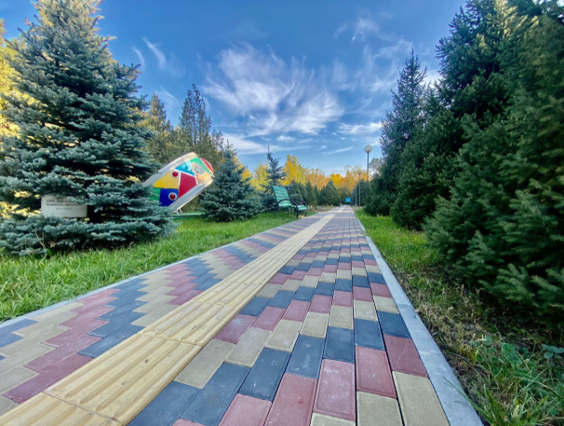
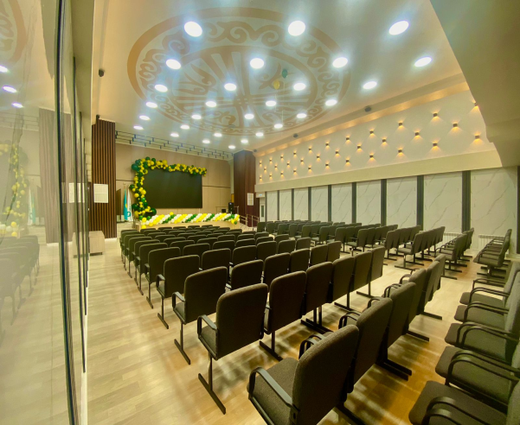
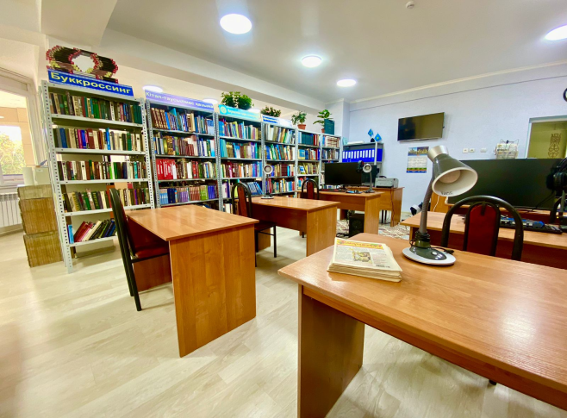
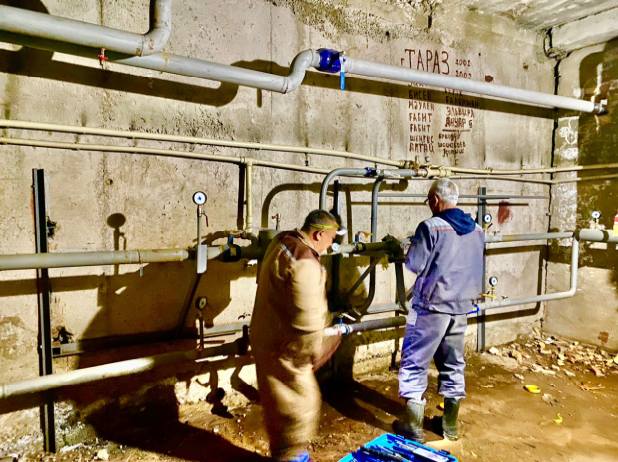
Проведенная работа в 2024 году
Спортивная площадка
Ремонт фасада
Благоустройство
Актовый зал
Библиотека
Ремонт отопительной системы

Slide 13
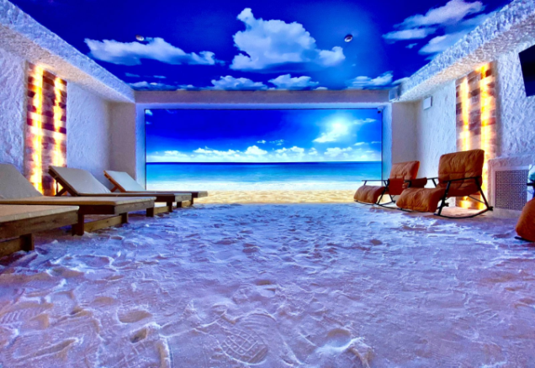
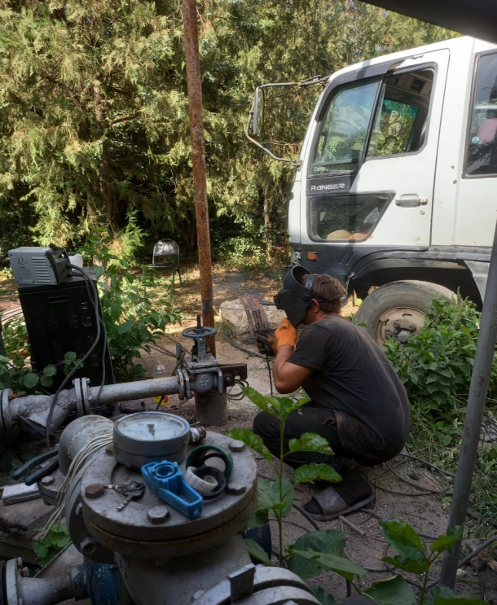
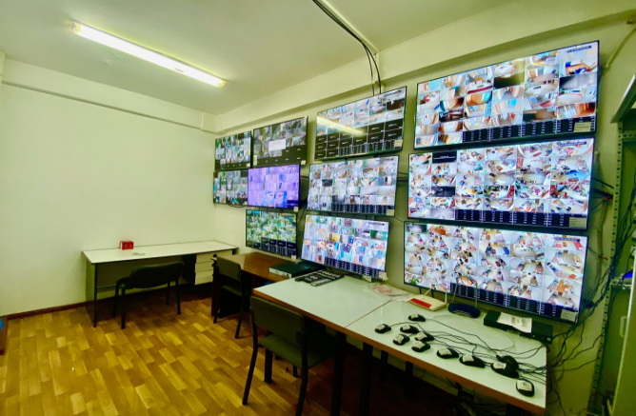
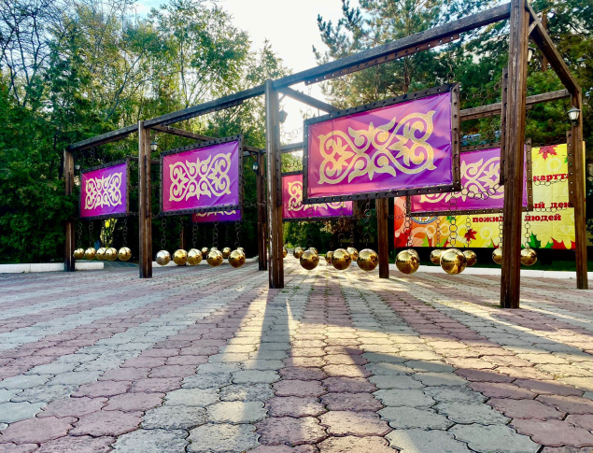
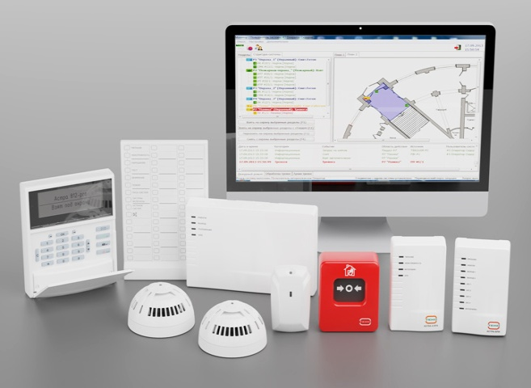
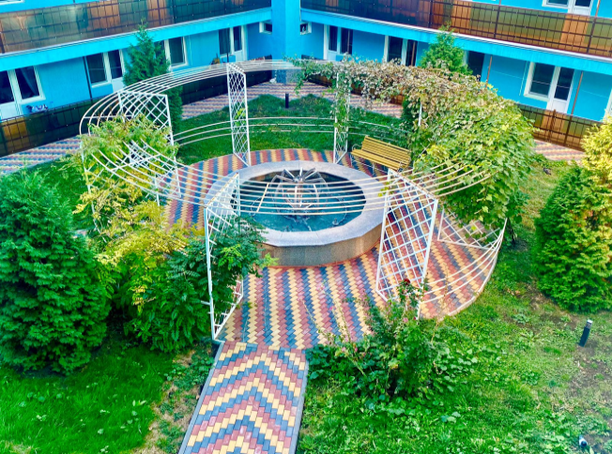
Проведенная работа в 2025 году
Солевая шахта
Система автополива
Система видеонаблюдения
Система пожарной сигнализации
Фонтан

